Slide 1
关于函数
2010年11月25日

Slide 2
大纲
关于函数参数的补充
结构体简单介绍
函数的使用——例题
  日历问题
  用弦截法求方程的根
大作业介绍
作业问题小结

Slide 3
关于函数参数的补充
  数组元素做实际参数
  数组名做参数
  多维数组名做参数
Notes:
只要介绍清楚上述几种成分做函数参数时怎么定义就OK了。

Slide 4
数组元素做函数参数
#include<iostream>
using namespace std;
void change(char a, char b)
{
a = a ^ b;
b = b ^ a;
a = a ^ b;
}
int main()
{
char a[3]={'A','B'};
change(a[0], a[1]);
cout<<a<<endl;
return 0;
}
等价于
char c = a;
a = b;
b = c;
Notes:
输出结果，AB，并没有改变数组a中的值。
有关异或的性质：
1. a ^ b = b ^ a
2. a ^ b ^ c = a ^ (b ^ c) = (a ^ b) ^ c;
3. d = a ^ b ^ c 可以推出 a = d ^ b ^ c.
4. a ^ b ^ a = b.

Slide 5
数组名做函数参数
#include<iostream>
using namespace std;
void change(char a[ ])
{
a[0] = a[0] ^ a[1];
a[1] = a[1] ^ a[0];
a[0] = a[0] ^ a[1];
}
int main()
{
char a[3]={'A','B'};
change(a);
cout<<a<<endl;
return 0;
}
#include<iostream>
using namespace std;
char a[3]={'A','B'};
void change()
{
a[0] = a[0] ^ a[1];
a[1] = a[1] ^ a[0];
a[0] = a[0] ^ a[1];
}
int main()
{
change();
cout<<a<<endl;
return 0;
}
Notes:
输出BA

Slide 6
多维数组名做函数参数
例: 有一个3×4的矩阵，将所有元素置0。
#include<iostream>
using namespace std;
void reset(int array[][4])
{
for(int i = 0; i < 3; i++)
for(int j = 0; j < 4; j++)
array[i][j] = 0;
}
int main()
{
int main_array[3][4]={{1,3,5,7},{2,4,6,8},{5,7,4,2}};
reset(main_array);
for(int i = 0; i < 3; i++)
for(int j = 0; j < 4; j++)
cout<<main_array[i][j]<<" ";
return 0;
}
Notes:
输出的结果都是0
// void reset(int array[][]) compile error

Slide 7
对结构体的简单介绍
结构体(structure)
  C++语言中，允许用户将不同类型的数据组合成一个有机的整体，这些数据互相联系，这种数据结构称为结构体
Notes:
在此之前没有讲过“结构体”在这里讲一下结构体，主要是先提一下，以方便大家使用（因为在有些场景中如果使用结构体变量，问题会变得简单），同时也解决一下如何从一个函数返回多个值的问题。
在后面的章节里我们会再专门对结构体进行介绍。

Slide 8
什么是结构体
声明一个名为“学生”的结构体
  struct student \\结构体的名字为“student”；
  {
  int id； \\声明学号为int型；
  char name[20]；\\声明姓名为字符数组；
  char sex； \\声明性别为字符型；
  int age； \\声明年龄为整型；
  float score； \\声明成绩为实型；
  char addr[30]；\\声明地址为字符数组
  }； \\注意大括号后的“ ; ”

Slide 9
定义结构体类型的变量
定义结构体变量
struct student student1, student2；
  （结构体类型名）（结构体变量名）;
  或
  student student1, student2;
  对比：
    int a; ( struct student 相当于 int )
    float a; ( struct student 相当于 float )

Slide 10
结构体变量的引用
引用结构体变量中成员的方式为
结构体变量名.成员名
  如：student1.id=10010;
  student1.age = 20；
不能将一个结构体变量作为一个整体进行输入和输出
  不正确的引用: cout<<student1; cin>>student1;
只能对结构体变量中的各个成员分别进行输入和输出
  正确的引用：cin>>student1.id; cout<<student1.id;

Slide 11
结构体变量的初始化
struct date
{ int month;
int day;
int year;
};
struct student
{ int num;
char name[20];
char sex;
int age;
struct date birthday;
char addr[30];
}student1={121, “zhang", 'M', 20, {12, 30, 2000}, "PKU"},
student2={122, “wang", 'M', 20, {12, 30, 2000}, "PKU"};
student student3
= {123, “zhao", 'M', 20, {12, 30, 2000}, "PKU"};
结构体可以在定义时进行初始化

Slide 12
结构体变量的赋值
类型相同的结构体变量可以进行赋值
  例如：
  要将student1和student2互换
    student temp = student1;
    student1 = student2;
    student2 = temp;
  (temp也必须是相同类型结构体变量)

Slide 13

结构体做函数参数
struct stru
{ int x;
char c;
};
void func(stru b)
{ b.x=20; b.c=‘y’;}
int main()
{ stru a = {10,'x'};
func(a);
cout<<a.x<<“ ”<<a.c;
return 0;
}
  结构体做参数时采用值传递的方式；
  系统会构造一个结构体的副本给函数使用；

Slide 14
结构体应用
例题：
  从键盘输入学生的学号、姓名以及 3 门课程的成绩，保存到结构型数组中，计算平均成绩，按照平均成绩按由高到低排序，并输出学生姓名。
  struct Student { //定义结构体类型
  long num; //学号
  char name[12]; //姓名
  float score[3],ave; //3 门课的成绩及平均成绩
  };

Slide 15
结构体做函数返回值
  student GetStudent()
  {
  student t;
  cout <<“请输入学号”;
  cin >> t.No;
  cout<<“请输入学生姓名：”;
  cin.getline(t.name,20);
  cout<<“请输入数学、英语、C++成绩：”;
  cin>>t.score[0]>> t.score[1]>> t.score[2];
  t.ave = (t.score[0] + t.score[1] + t.score[2]) / 3;
  return t;
  }
  void sort(student stu[], int n);
  void print(student stu);
  int main( )
  {
  student stu[4];
  for(int i=0;i<4;i++)
  stu[i] = GetStudent();
  sort(stu, 4);
  for(int i=0;i<4;i++)
  print(stu[i]);
  return 0;
  }
一个函数可以返回一个结构体！

Slide 16
结构体应用
void sort(student stu[], int n) //按平均成绩排序
{
int i,j;
Student ts;
for(i=0; i<n-1; i++)
{
for (j=i+1;j<n;j++)
if(stu[i].ave<stu[j].ave)
{
ts=stu[i]; stu[i]=stu[j]; stu[j]=ts;
}
}
}

Slide 17
结构体应用
void print(student stu) {
cout << stu.id << “\t”
<< stu.name << “\t”
<< stu.ave << endl;
}

Slide 18
函数的使用——日历问题
问题描述
  在我们现在使用的日历中, 闰年被定义为能被4整除的年份，但是能被100整除而不能被400 整除的年是例外，它们不是闰年。
    例如：1700, 1800, 1900和2100不是闰年，而1600, 2000 和2400是闰年。
  给定从公元2000 年1月1日开始逝去的天数，请编写程序给出这一天是哪年哪月哪日星期几。

Slide 19
日历问题
输入输出要求
  输入一个正整数，表示从2000年1月1日开始已经过去的天数。
  对输入的每个天数，输出一行，该行包含对应的日期和星期几。格式为：
  "YYYY-MM-DD DayOfWeek“
  其中 "DayOfWeek"必须是：Sunday, Monday, Tuesday, Wednesday, Thursday, Friday and Saturday。
  输入最后一行是-1, 不必处理。可以假设结果的年份不会超过9999。
Notes:
在这个程序中，days成为一个全局变量，因为get_year()、get_month()相继对该变量进行处理，且 get_month() 是在get_year()对days进行处理的基础上继续进行处理的，因此将days定义为全局变量有一定意义。

Slide 20
日历问题
（1）计算星期几
int get_dayofweek()
{
int dayofweek;
dayofweek = days % 7;
return dayofweek;
}
char week[7][10] = {“Saturday”, “Sunday”, “Monday”, “Tuesday”, “Wednesday”, “Thursday”, “Friday”};

Slide 21
日历问题
（2）计算年数
int get_year()
{
int i = 2000, leap_year;
while(1){
leap_year = (i % 4 == 0 && i % 100 != 0 || i % 400 == 0);
if(leap_year==1&&days>=366)
{ days = days - 366; i++;}
else if(leap_year==0&&days>=365)
{days = days - 365; i++;}
else
break;
}
return i;
}

Slide 22
日历问题
（3）计算月份
int get_month(int leap_year)
{
int pmonth[12] = {31, 28, 31, 30, 31, 30, 31, 31, 30, 31, 30, 31};
int rmonth[12] = {31, 29, 31, 30, 31, 30, 31, 31, 30, 31, 30, 31};
int j = 0;
while(1){
if(leap_year==1 && days>=rmonth[j])
{ days=days-rmonth[j];
j++; }
else if(leap_year==0 && days>=pmonth[j])
{ days = days-pmonth[j];
j++; }
else break;
}
return ++j;
}

Slide 23
#include<iostream>
using namespace std;
int days;
int get_dayofweek(); // 没有修改days
int get_year(); // 修改了days
int get_month(int); // 修改了days
int main()
{
int year, month, dayofweek; int leap_year;
char week[7][10] = {"Saturday", "Sunday", "Monday", "Tuesday",
"Wednesday", "Thursday", "Friday"};
while ((cin>>days)&& days != -1) {
dayofweek=get_dayofweek();
year = get_year();
leap_year = (year%4==0&&year%100!=0||year%400==0);
month = get_month(leap_year);
cout<<year<<"-"<<month<<"-"<<++days<<“ <<week[dayofweek];
}
return 0;
}

Slide 24
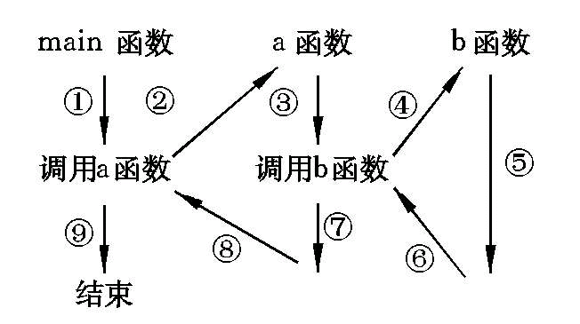
函数的嵌套调用
函数不能嵌套定义，但可以嵌套调用
  在调用一个函数的过程中，又调用另一函数
Notes:
这个例题用于说明函数之间可以嵌套的调用。
同时，作为一个例子也教会大家使用截弦法求解方程的根。

Slide 25
函数嵌套调用程序实例
[例]用弦截法求方程的根
x³-5x²+16x-80=0
f(x2)
x1
x
xn
x2
f(x)
f(x1)

Slide 26
函数嵌套调用程序实例
输入x1, x2, 求f(x1), f(x2)
f(x2)
直到f(x1)*f(x2)<0
求f(x1)与f(x2)的连线与x轴的交点x
y=f(x), y2=f(x2)
x1
x
y与y2异号吗?
xn
x2
y
n
x1=x
x2=x
f(x)
直到|y|<ε
f(x1)
root=x, 输出x

Slide 27
函数嵌套调用程序实例
#include<iostream>
#include<cmath>
using namespace std;
float Root(float, float);
float XPoint(float, float);
float f(float x);
int main( )
{
float x1, x2, f1, f2, x;
do{
cin>>x1>>x2;
f1=f(x1); f2=f(x2);
}while(f1*f2 >= 0);
x=Root(x1,x2);
cout<<"The root is"<<x<<endl;
return 0;
}
f(x2)
x1
x
xn
x2
f(x)
f(x1)

Slide 28
函数嵌套调用程序实例
main
可以组织出的函数
root(x1, x2):
  输入x1, x2 输出根；
求f(x):
  输入x，输出f ( x )；
XPoint ( x1, x2 )：
  输入x1, x2 输出弦与x轴的交点；
root
f(x)
xpoint

Slide 29
函数嵌套调用程序实例
float Root(float x1, float x2)
{
float x, y, y1;
y1 = f(x1);
do {
x = XPoint(x1, x2);
y = f(x) ;
if (y*y1<0)
x1= x;
else
x2 = x;
} while(fabs(y)>=0.0001);
return x;
}
f(x2)
x1
x
xn
x2
f(x)
f(x1)

Slide 30
函数嵌套调用程序实例
float XPoint(float x1, float x2)
{
float x;
x=(x1*f(x2)-x2*f(x1))/(f(x2)-f(x1));
return(x);
}
float f(float x)
{
float y;
y=((x-5.0)*x+16.0)*x-80.0;
return y;
}
f(x2)
x1
x
xn
x2
f(x)
f(x1)
Notes:
y=ax+b, 已知两点 (x1,y1),(x2,y2),所以 a=(y2-y1)/(x2-x1), 由于 y1=ax1+b; 所以 b=y1-ax1
y=xa+b, 令y=0; x=a/-b; x=((y2-y1)/(x2-x1))/ ((y2-y1)/(x2-x1))*x1-y1)=(x1*y2-x2*y1)/(y2-y1)

Slide 31
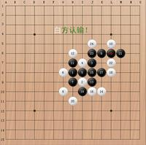
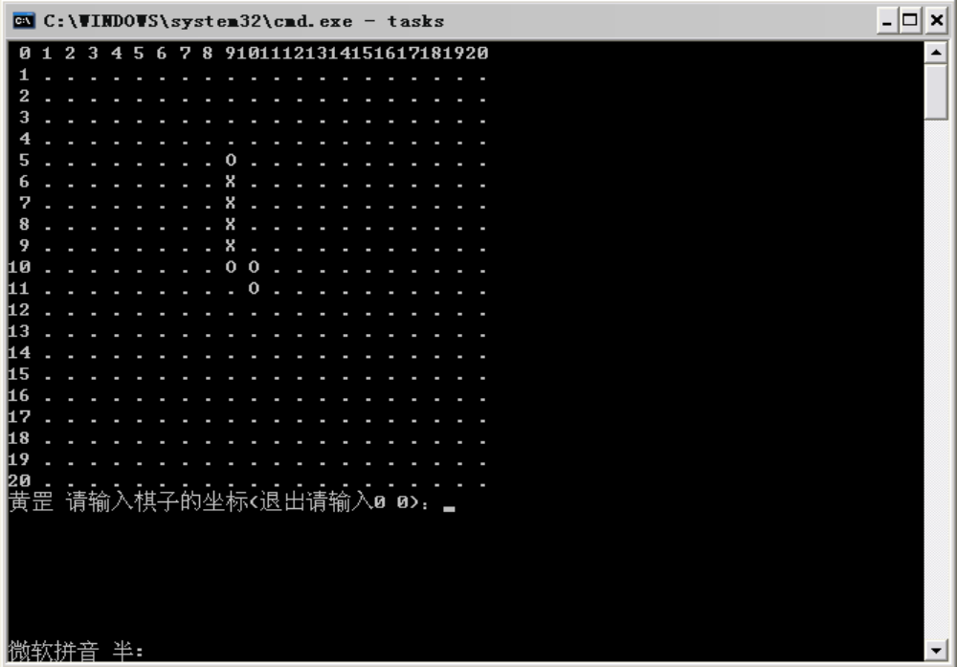

实验题（大作业）
题目：五子棋（总分为10分，单人完成）
  1）界面必须是CMD窗口内的字符显示
    棋盘必须为 19x19，行列有编号
最简单的棋盘显示：
每一步都
1）清空屏幕
2）完全重画棋盘
在Windows CMD窗口中直接运行wuziqi.exe即可

Slide 32
实验题（大作业）
题目：五子棋（总分为10分，单人完成）
  2）有欢迎进入游戏的界面，该界面需包括：作者学号和姓名；游戏规则说明；用户选择双人对战或人机对战；继续上一次棋局。
  3）双人对战的基本功能：
    1、用字符画出棋盘和棋子。
    2、选手均是用户，双方交替落子，用户可以输入自己喜欢的名字。
    3、提示用户输入要落子的坐标（x，y），在棋盘相应位置显示该用户的棋子。
    4、程序自动判断获胜方，并表示祝贺。
    5、某用户可以中途放弃，此时向另一用户表示祝贺。

Slide 33
实验题（大作业）
题目：五子棋（总分为10分，单人完成）
  4）人机对战的基本功能：
    1、用字符画出棋盘和棋子。
    2、一方是用户，另一方是计算机，双方交替落子，用户可以输入自己喜欢的名字。
    3、提示用户输入要落子的坐标（x，y），在棋盘相应位置显示该用户的棋子。计算机自动计算出对应的落子坐标，并在棋盘上显示。（提示，智能程度评分不超过10%，可以先简单实现自动落子，将其他功能全实现以后，再考虑如何增强“智能”）
    4、程序自动判断获胜方，并表示祝贺。
    5、用户可以中途放弃，此时向计算机表示祝贺。

Slide 34
实验题（大作业）
题目：五子棋（总分为10分，单人完成）
  1）CMD窗口字符显示
  2）欢迎进入游戏界面
  3）双人对战
  4）人机对战
  5）续盘功能：在下棋中途可以存盘退出，在欢迎界面可以继续未完棋局。（需使用文件读写）
  注：其他功能鼓励但不加分，如用光标指定落子位置、悔棋、回放棋局、自设棋局（残局）、禁手规则（特定棋局上有些位置不能下子）等。

Slide 35
实验题（大作业）
题目：五子棋（总分为10分，单人完成）
  程序提交截止日期：2010年1月1日（逾期扣30%-100%）
  评分标准：功能85%，智能10%，注释5%
    除程序的正常注释外，还需在主程序头部说明设计思路，尤其自己认为比较独特的地方
  验收形式：
    首先通过 PKUCTutor提交程序（ 2010年1月1日截止），然后发邮件联系助教现场检查时间（至少提前一天）
    每周五下午 1:30-3:30，理科1号楼1235机房，现场检查
      2-3分钟程序功能演示（所有功能均需演示）
      3-5分钟回答助教提问（主要针对代码提问）
  鼓励提前完成：12月11日通过现场检查，加10%；12月 18日通过现场检查，加5%。（每人作业仅检查一次）
Notes:
1）注释5分：main函数前面写出设计思路及难点或亮点2分，其他关键注释3分。无效注释过多扣1分。
2）智能10分：仅考察人机对战中的自动落子，应用的规则越多、越复杂，得分越高，比如，应用一种简单规则2分，应用一种复杂规则3分，同时应用2种规则5分，同时应用3种规则8分，应用3种规则以上（含3种）且规则选择与组合合理，10分。
3）功能85分
3.1) 欢迎界面10分（包括各种选项以及正确进入选项）
3.2) 棋盘打印10分
3.3) 落子坐标输入10分，其中落子无效（输入错误的坐标）提示5分
3.4) 自动判断胜负20分，其中提前1步判断（4子连线）胜负5分
3.5) 续盘20分，其中处理存盘文件丢失5分。
3.6) 代码书写15分，包括合理设置函数（上述几个功能都应有对应函数）、函数名、参数名和变量名易理解等。
一定要提前阅读学生的代码，现场提问主要针对代码。特别地，应尽可能多地“挑刺”并告诉学生，这样比较好给分数。分数不现场给，应综合自己负责的大部分学生后再给，原始分（不考虑提前加分）9分以上控制在20%-50%，6分以下控制在0%-10%。此外，现场评阅的时候只有学生本人才能知道具体情况（比如在进门左手的人很少的机房里面），这样既能照顾学生的情绪，也避免后交的同学专门针对评分点编程。

Slide 36
如何以CMD方式运行程序
如何在Windows操作系统中启动CMD窗口，并运行五子棋程序：
  假设你在PKUCTutor中编写的五子棋项目程序名为：Chess. 下面的步骤会告诉你怎样在windows操作系统中启动已经生成好的Chess.exe程序。
  在“Project Explorer”中，用鼠标右击该项目(Chess)，会弹出一个菜单，选择其中的“Properties”选项，这时会弹出一个新的窗口（“Properties for Chess“）。
  这个新出现的窗口的左边会有Resource信息，你会发现你的chess项目的location在”某盘的某某位置“比如“D:\PKUCTutor\Workspace\Chess”.
  两种方式运行该程序：其一是通过资源管理器找到 D:\PKUCTutor\Workspace\Chess\Debug\Chess.exe，双击即可运行。
  其二是在操作系统桌面左下角，点击“开始”-->“运行”，输入“cmd”，即可启动CMD窗口；在CMD窗口中输入“D:”回车，进入PKUCTutor的安装盘；然后输入“cd \PKUCTutor\Workspace\Chess\Debug”进入”Debug”文件夹，用“dir”察看文件夹中的文件，其中Chess.exe就是你的五子棋程序，输入“Chess”回车即可运行。
如何在PKUCTutor中启动CMD窗口，并运行五子棋程序：
  假设你在PKUCTutor中编写的五子棋项目程序名为：Chess. 下面的步骤会告诉你怎样在PKUCTutor中以CMD窗口的形式启动已经生成好的Chess.exe程序。
  在“Project Explorer”中，展开该项目(Chess)树结点。你会发现有很多子结点，比如：“Binaries”，“Includes“，”Debug“等等。
  展开”Binaries”结点，你会看到你的程序结点（”Chess.exe”）。
  右击该结点，在弹出的菜单中选择“Open With → System Editor“。
  以后只要你双击这个结点，就会以CMD窗口的形式运行你的程序了。

Slide 37
好好想想,有没有问题？
谢 谢 ！

Slide 38
作业问题小结
编程风格
编程常见问题
平台常见问题

Slide 39
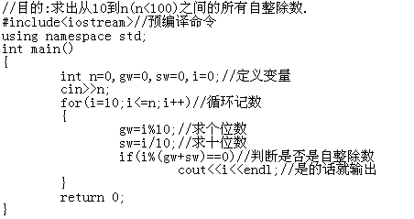
编程风格
缩进
  用”TAB”或空格进行缩进
注释
  描述思路
变量命名
  i, j, k
  s, str, len, length, tmp, temp, size, num
  精练、有意义的名称
  驼峰命名法或下划线方式
    dayOfWeek, day_of_week

Slide 40
编程常见问题
判断一个字符是否是字母/数字
  c >= 97 && c <= 122 || c >= 65 && c<= 90
  c >= ‘a’ && c <= ‘z’ || c >= ‘A’ && c <= ‘Z’
  c >= ‘0’ && c <= ‘9’
将小写字母转换成大写字母
  c = c - ‘a’ + ‘A’;
其他方法
  #include <ctype.h>
  int isalpha(int c);
    当c为英文字母a-z或A-Z时，返回非零值，否则返回零。
  int isdigit(int c);
    当c为数字0-9时，返回非零值，否则返回零。
  int tolower(int c);
    如果c为大写英文字母，则返回对应的小写字母；否则返回原来的值。
  int toupper(int c);
    如果c为小写英文字母，则返回对应的大写字母；否则返回原来的值。

Slide 41
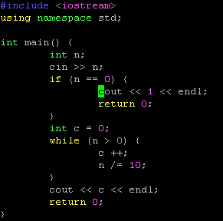
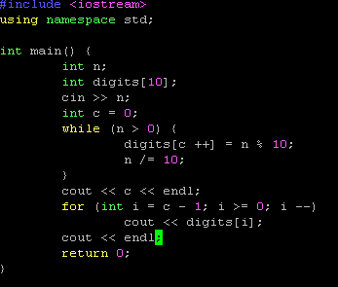
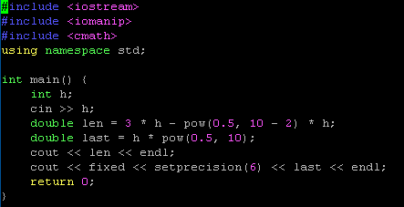
求一个数字的位数
  例如，输入1024；返回4
按照数字位数的顺序依次分解到整型数组中
  例如，输入1024，将其保存到数组a[]中
球弹跳高度的计算
Notes:
Example-1
#include <iostream>
using namespace std;
int main() {
int n;
cin >> n;
if (n == 0) {
cout << 1 << endl;
return 0;
}
int c = 0;
while (n > 0) {
c ++;
n /= 10;
}
cout << c << endl;
return 0;
}
Example-2

Slide 42
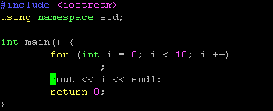
平台常见问题
编译器不一样
  VC 6.0(Windows操作系统，微软)
  G++ 4.3(Linux操作系统，GNU)

Slide 43
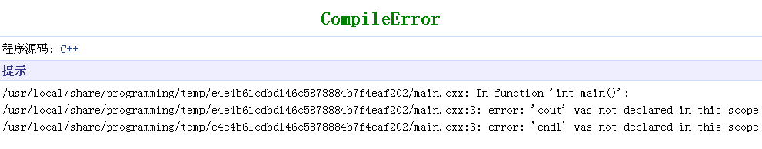
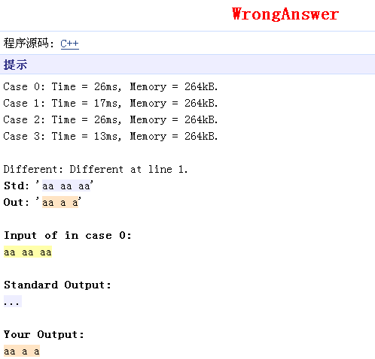
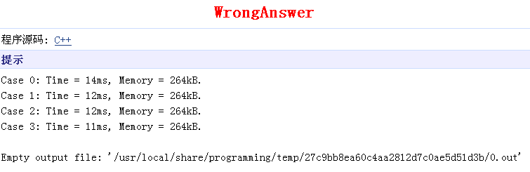
平台上常见的错误

Slide 44
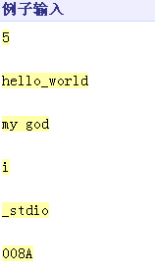
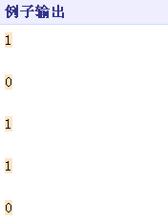
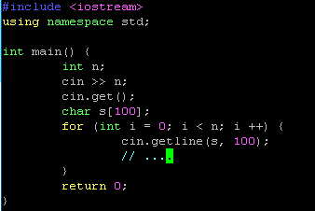
关于输入输出
Grids平台上的输入数据和输出数据是不相互影响的
判断是否为C语言的合法标识符
  输入 “5\nhello_world\nmy god\ni\n_stdio\n008A”

Slide 45
有没有其他问题？
谢 谢 ！

